Slide 1
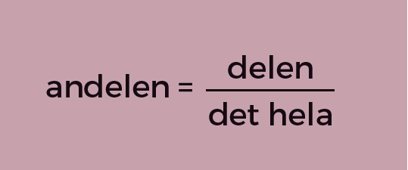
Z 1.2 Räkna med bråk
Tre av tio kulor är blå.
Andelen blåa kulor kan skrivas som ett bråk med delen (antalet blåa kulor) i täljaren och det hela (totala antalet kulor) i nämnaren.
Andelen blåa kulor är 3 tiondelar =
3
10

Slide 2
Viktiga begrepp och samband
täljare
Täljare
bråkstreck
Täljare
nämnare
Täljare
Förlängning med 4
När ett bråk är skrivet med så liten nämnare som möjligt är det skrivet i enklaste form.
Förkortning med 5
bråkform
7
4
1
3
blandad form
4

Slide 3
De fyra räknesätten

Slide 4
Exempel
a)
2
7
2 ∙ 3
7
6
7
13
4
+
=
=
+
=
1
3
9
+
9
9
9
=
9
3 ∙ 3
9
MGN:
9
1
2
²
3
2
2
3
4
3 ∙ 9
4 ∙ 2
27
8
19
1
–
=
–
=
–
=
1
b)
1
–
=
–
∙
=
18
18
=
18
2
3
2
3
3
2
9
2 ∙ 9
9 ∙ 2
18
MGN:
18
3
4
11
4
11
44
44/4
11
1
c)
∙
∙
4
1
8
=
∙
=
∙
=
=
=
=
5
1
8
1
8
8
8/4
2
2
1
11
1
4 ∙ 11
Du kan också förkorta direkt:
/
=
=
5
/
2
1 ∙ 8
2
2
d)
5
2
=
5
2 ∙ 2
=
5
4
=
5
=
1
1
6
3
6
3 ∙ 2
6
6
4
4
MGN:
6

